Slide 1
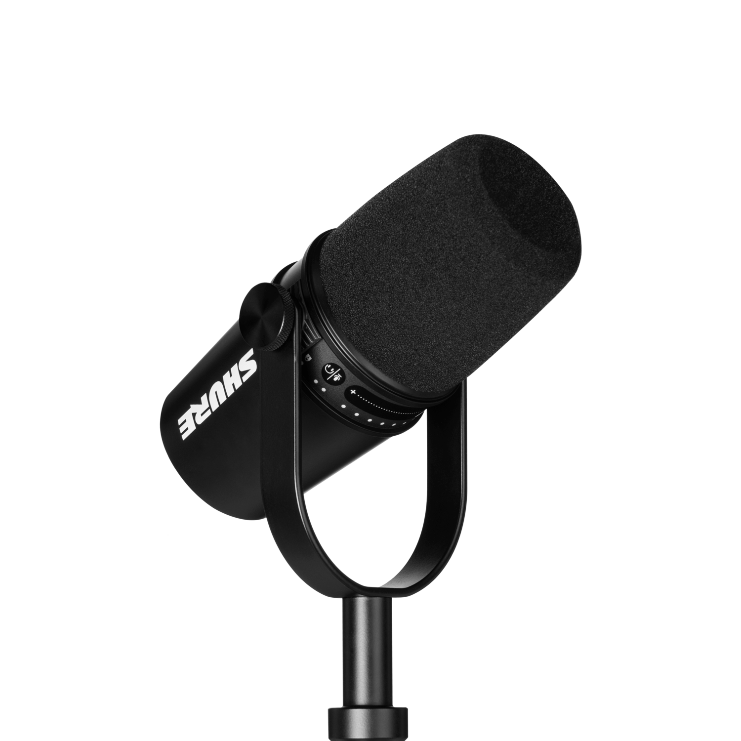
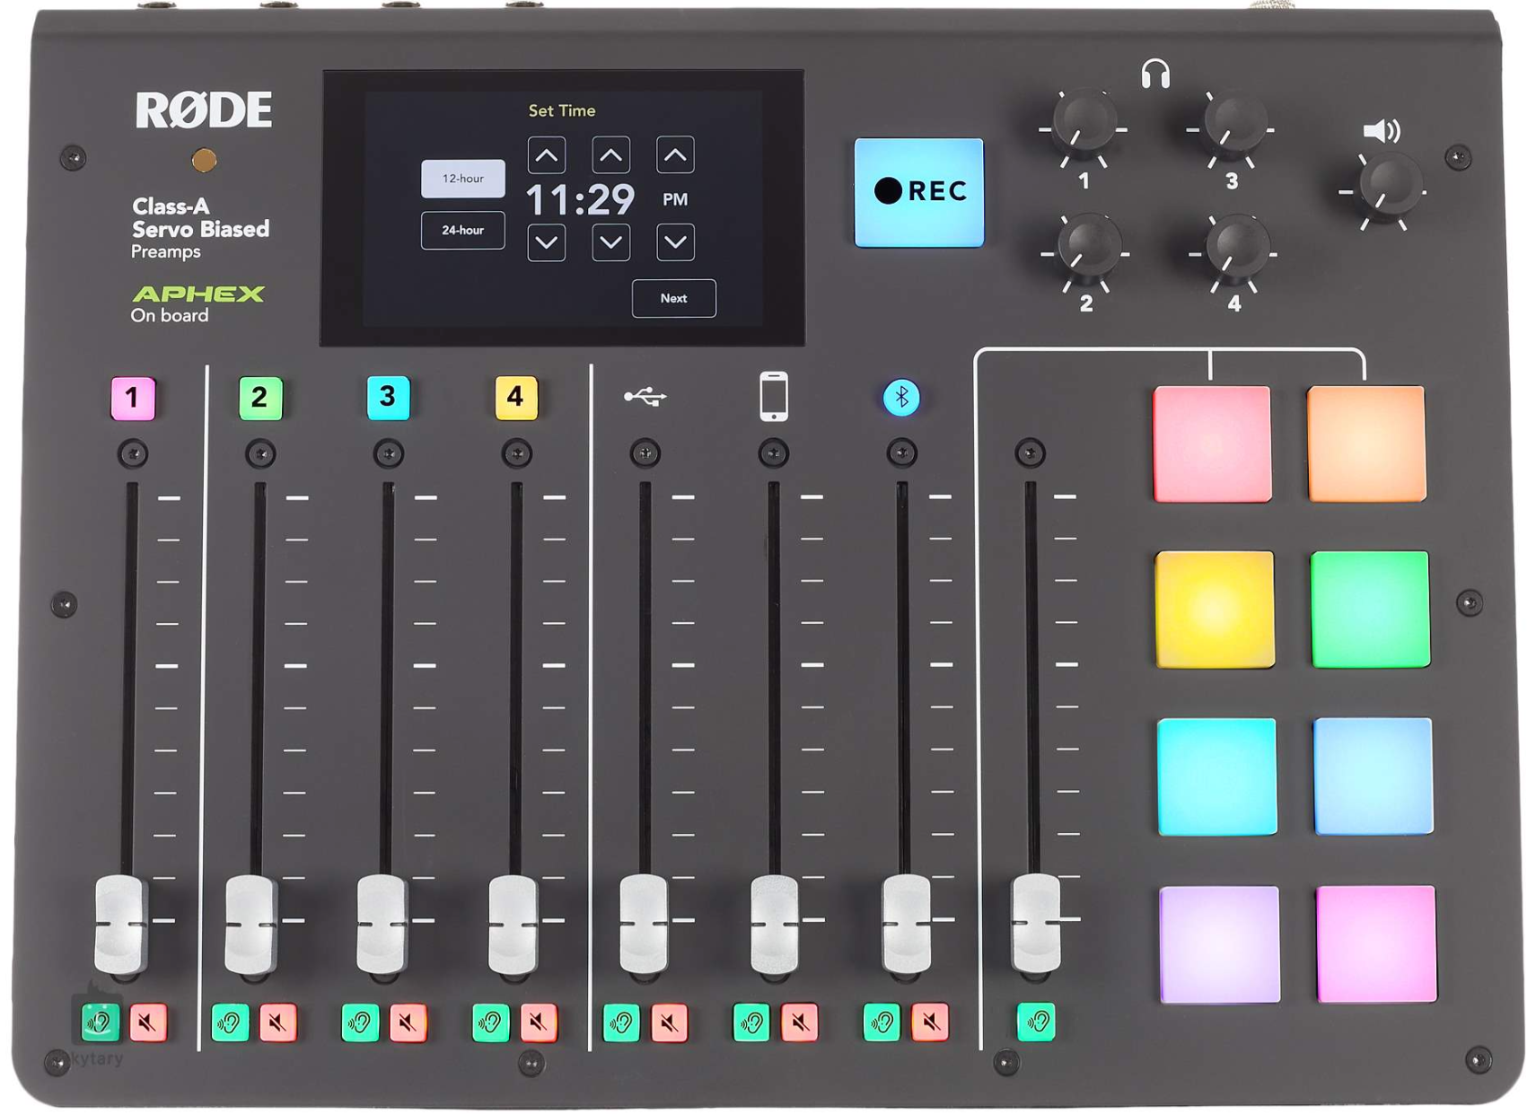
Hybrid Modus Rode Rodecaster Pro 1 mit mAirList (Einzelsendeplatz)
Player A (Lautstärke) Player B (Lautstärke) Cart 1 (Lautstärke) USB Wiedergabe (Encoder) Kommunikation/Externe USB Audio Bluetooth an Smartphone für Anrufer Encoder ON/OFF Cart 2,3,4,5,6 (Lautstärke)
MIDI STEUERUNG
EXTERNE QUELLEN
AUDIO VERBINUNG
Steuerung Cartplayer
Start/Stop 1 bis 6
Mikrofon AN/AUS
Faderstart AN/AUS
Steuerung Player
Start/Stop A+B
mAirList PFL Modus Toggle ON/OFF + Extra PFL

